Slide 1
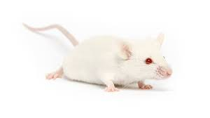
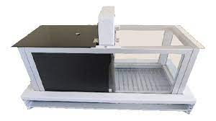
بررسی تاثیر الئوروپین در مدل پیری زودرس القاء شده توسط دی گالاکتوز در بافت مغز موش رت آزمایشگاهی
نویسندگان: ایرج احمدی ، علی صیدخانی ، حسین فروزنده ، الهام رنجبر ، یوسف اسدالله
یافته ها:
از آنجا که در پدیده طبیعی پیری بیشتر رادیکال های آزاد نقش دارد و گاها همین رادیکال های آزاد منجر به بدخیمی هم می شود پس بهترین درمان استفاده از خوارکی های طبیعی و خصوصا میوه های تازه دارای آنتی اکسیدان می باشد که الئوروپین برگ میوه زیتون نقش حفاظتی دارد که در این تحقیق موش های پیر شده با دی گالاکتوز و درمان شده با الئوروپین دارای اختلال حافظه کمتری نسبت به سایر موش ها داشتند
با استفاده از حوض آبی و سکوی نشان دار حافظه فضایی موش اندازه گیری می شودو حافظه اجتنابی (Passive avoidance test) که با استفاده از شاتل باکس و ایجاد درد از ناحیه پا در یک اتاقک و اجتناب موش از رفتن به اطاقک درد حافظه موش بررسی می شود که اختلال حافظه با الئوروپین در پیری کاهش می یابد.
روش کار:

